Slide 1

HTML Grundgerüst
Web Grundlagen
Ben Dätwyler & Miriam Streit

Slide 2
Agenda
Designs
Umsetzung
Probleme
Fazit

Slide 3
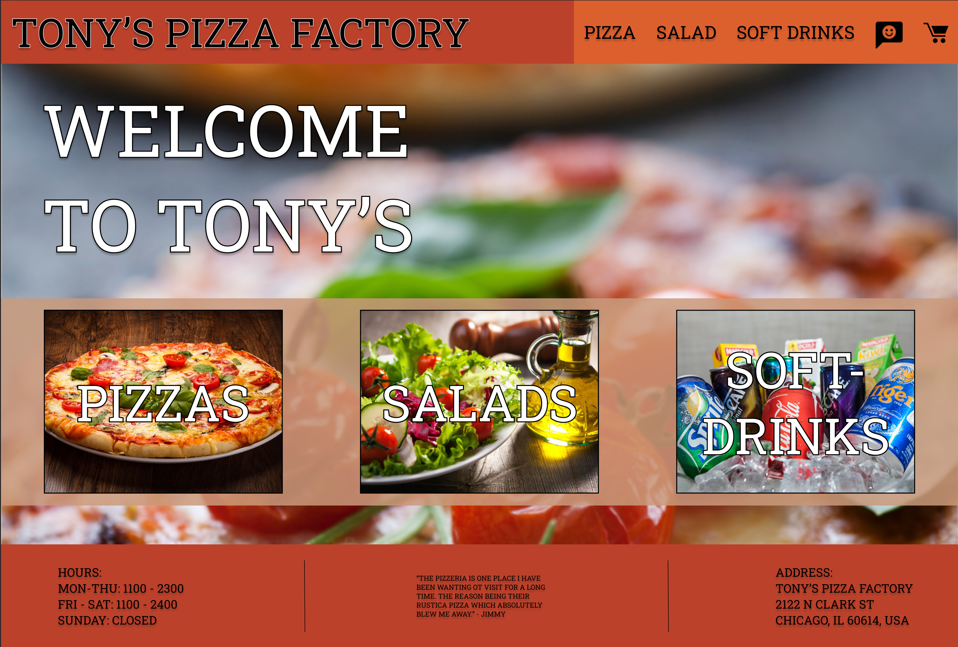
Designs
Startpage

Slide 4
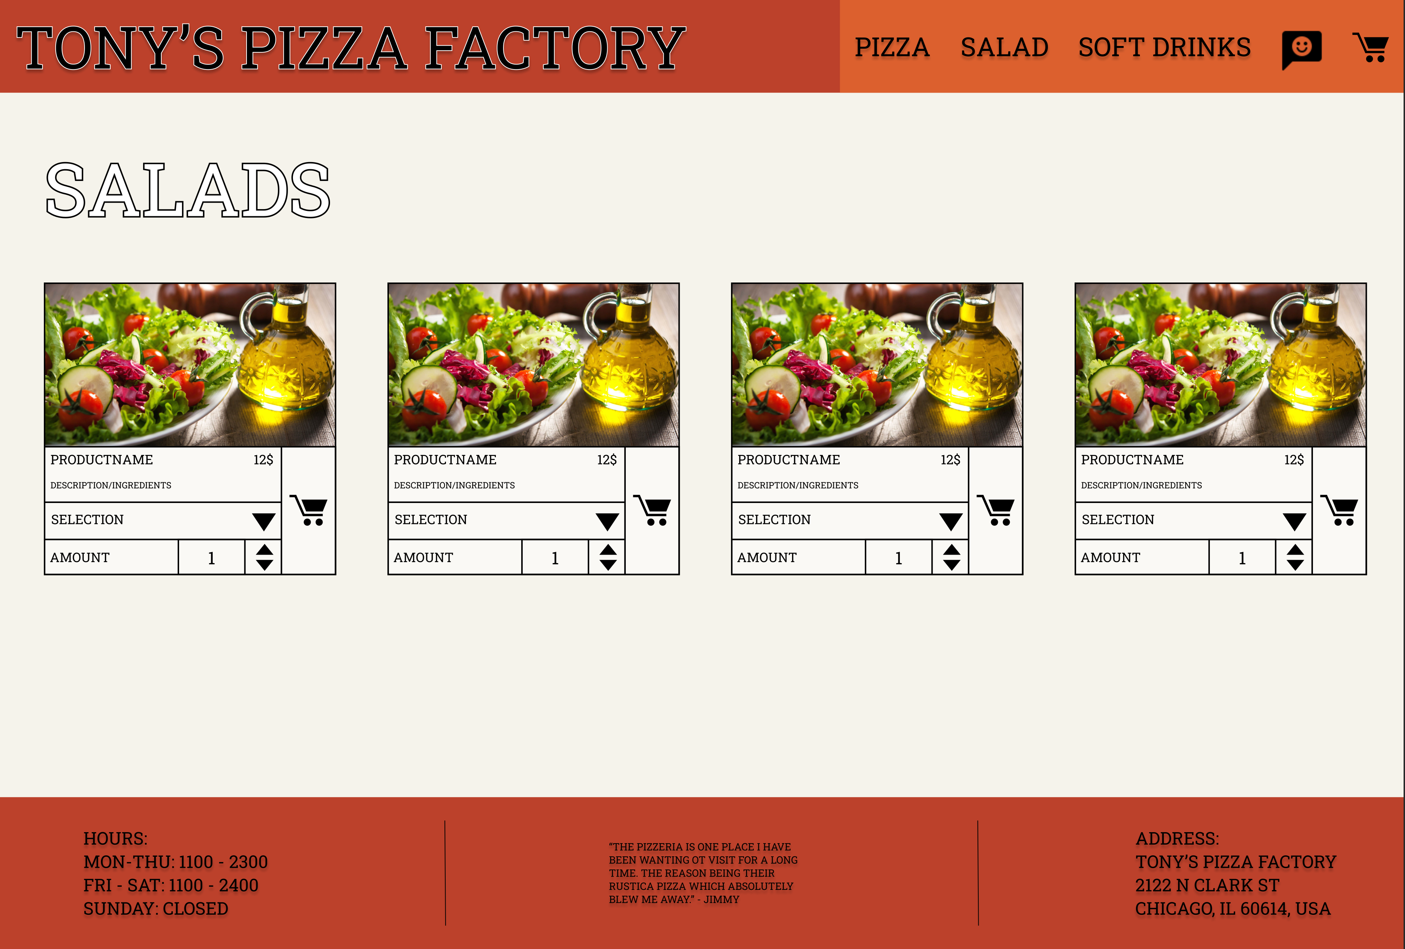
Designs
Salads

Slide 5
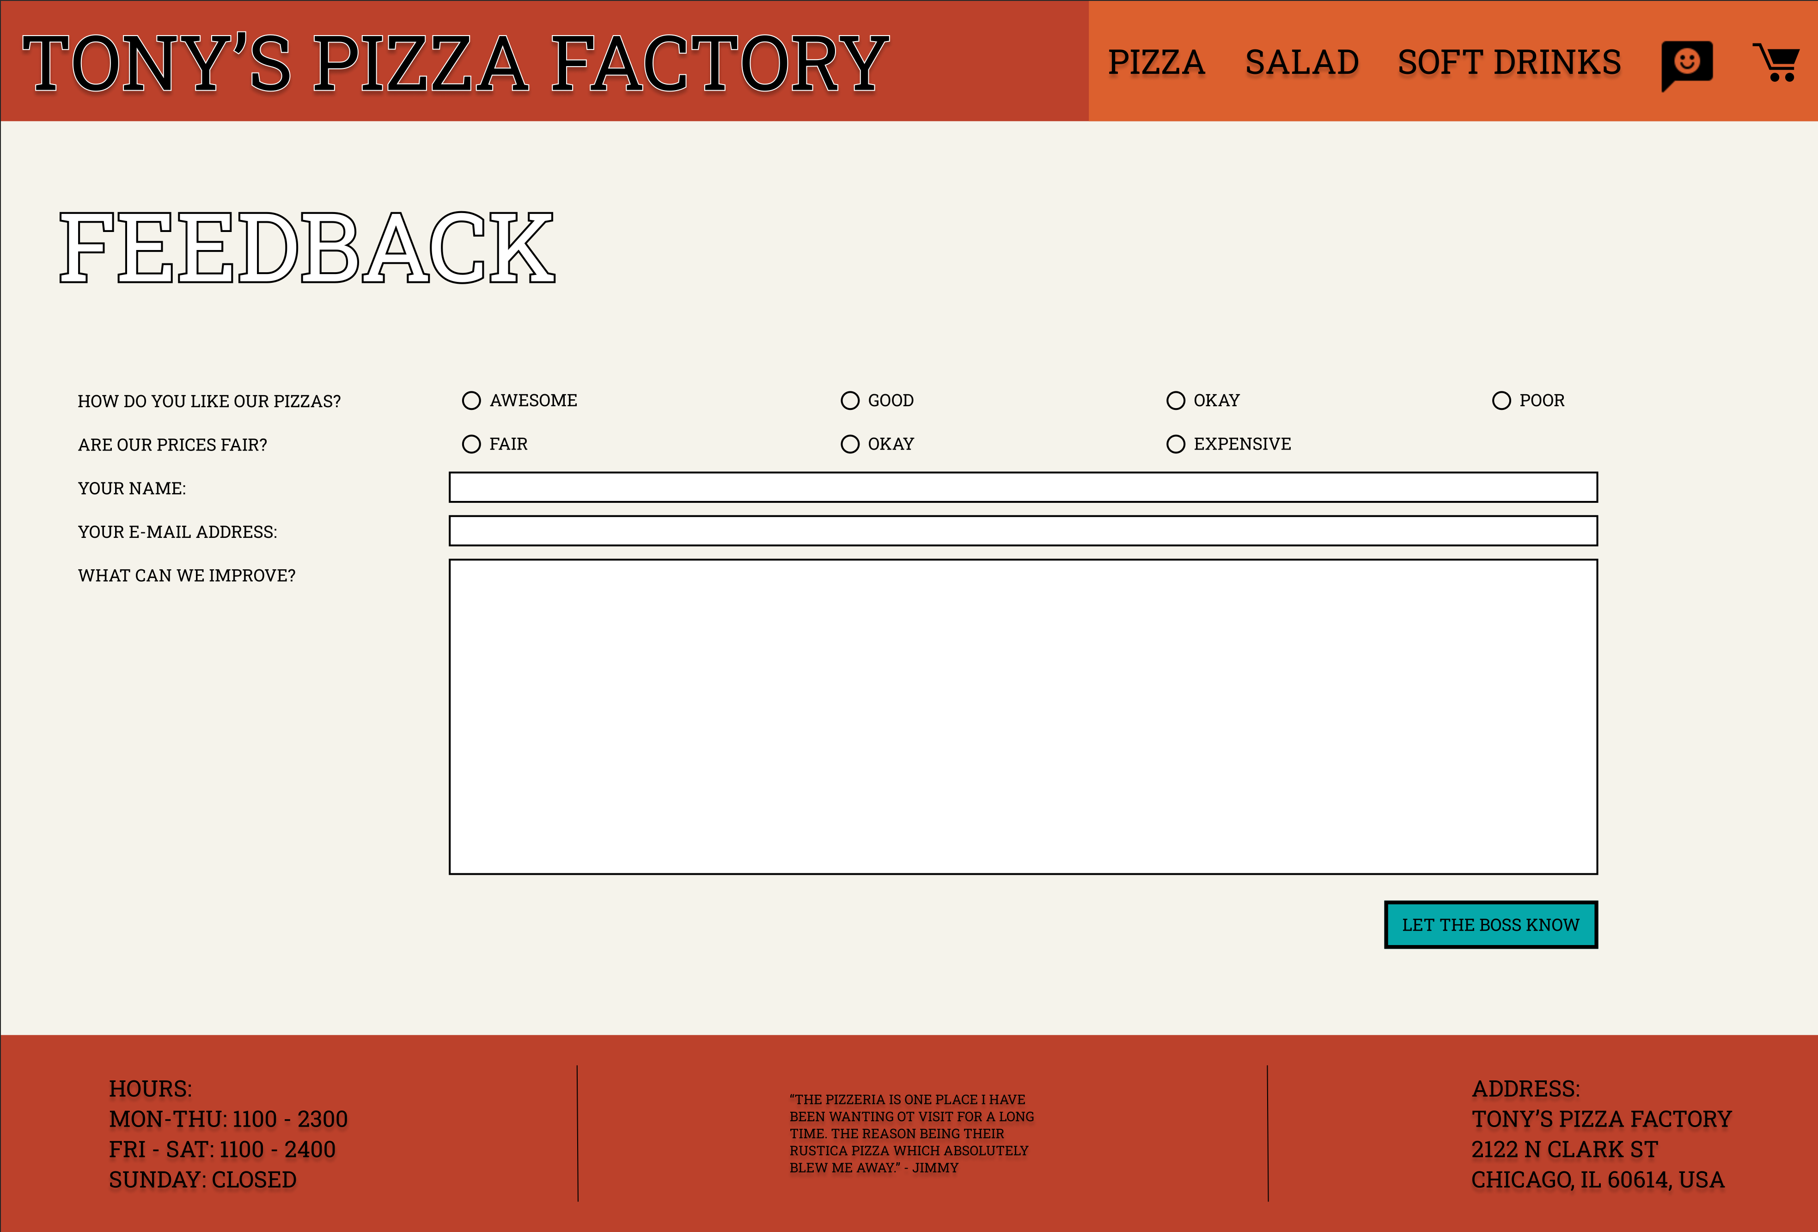
Designs
Feedback

Slide 6
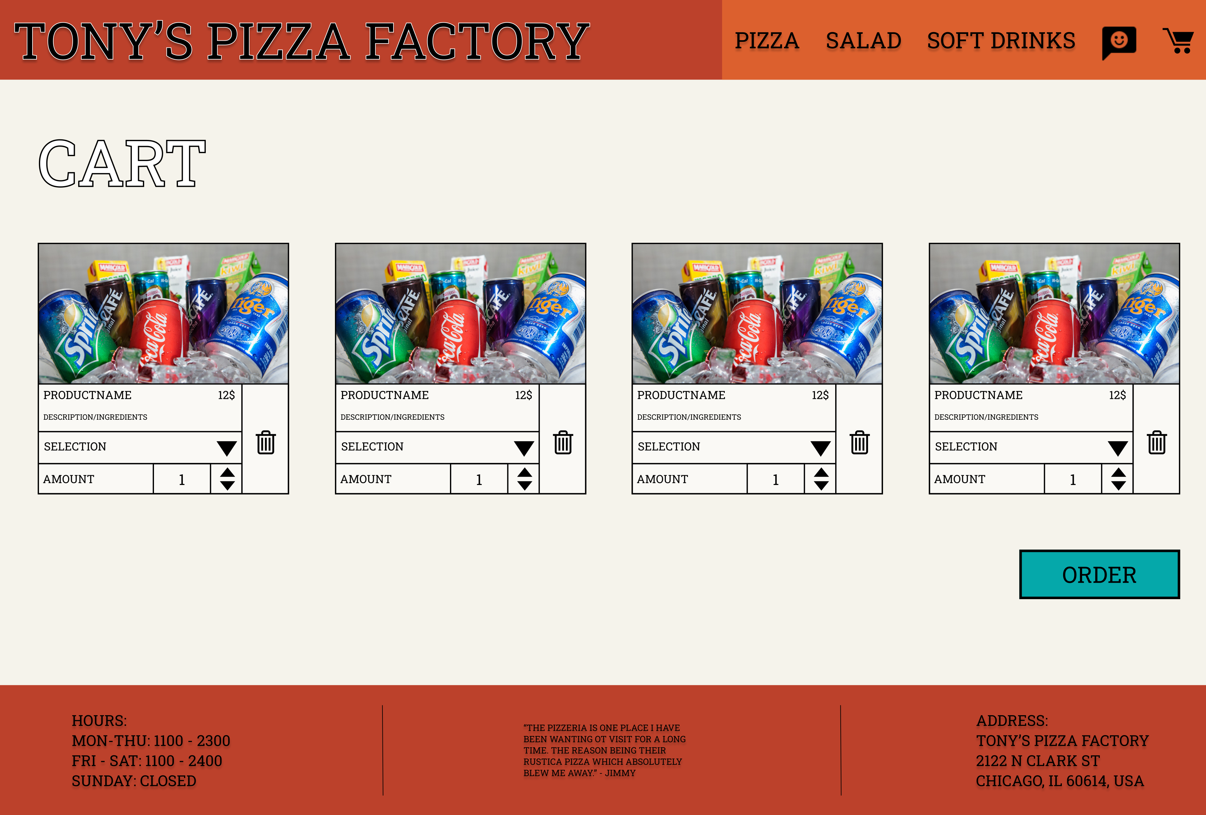
Designs
Cart

Slide 7
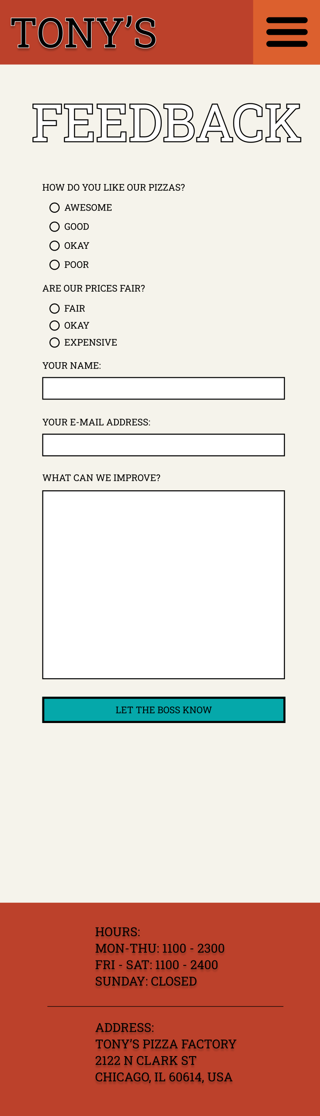
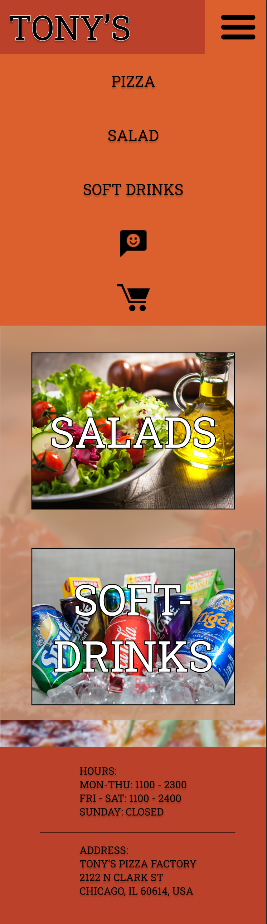
Designs
Cart

Slide 8
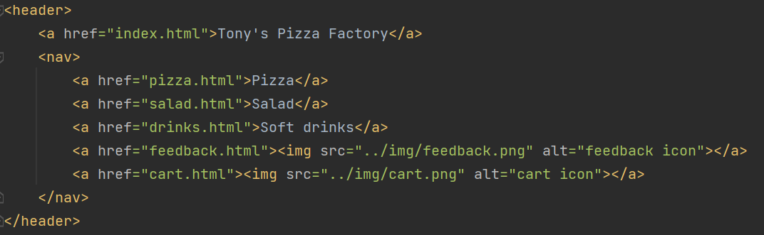
Umsetzung - Header

Slide 9
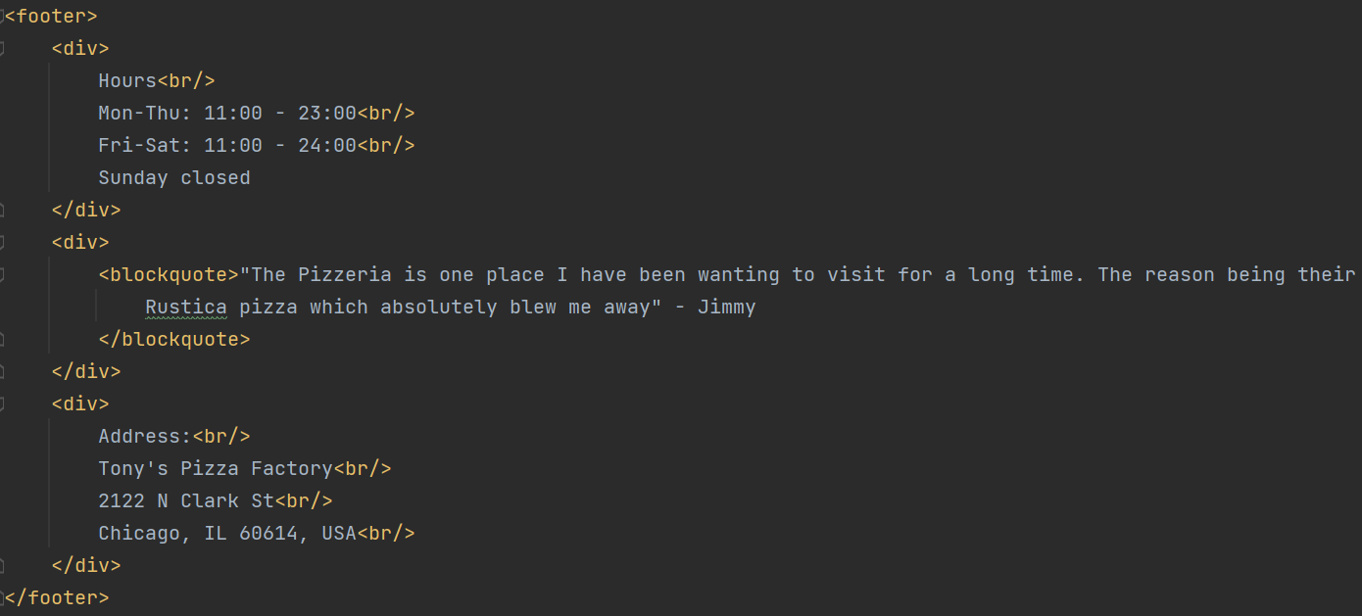
Umsetzung - Footer

Slide 10
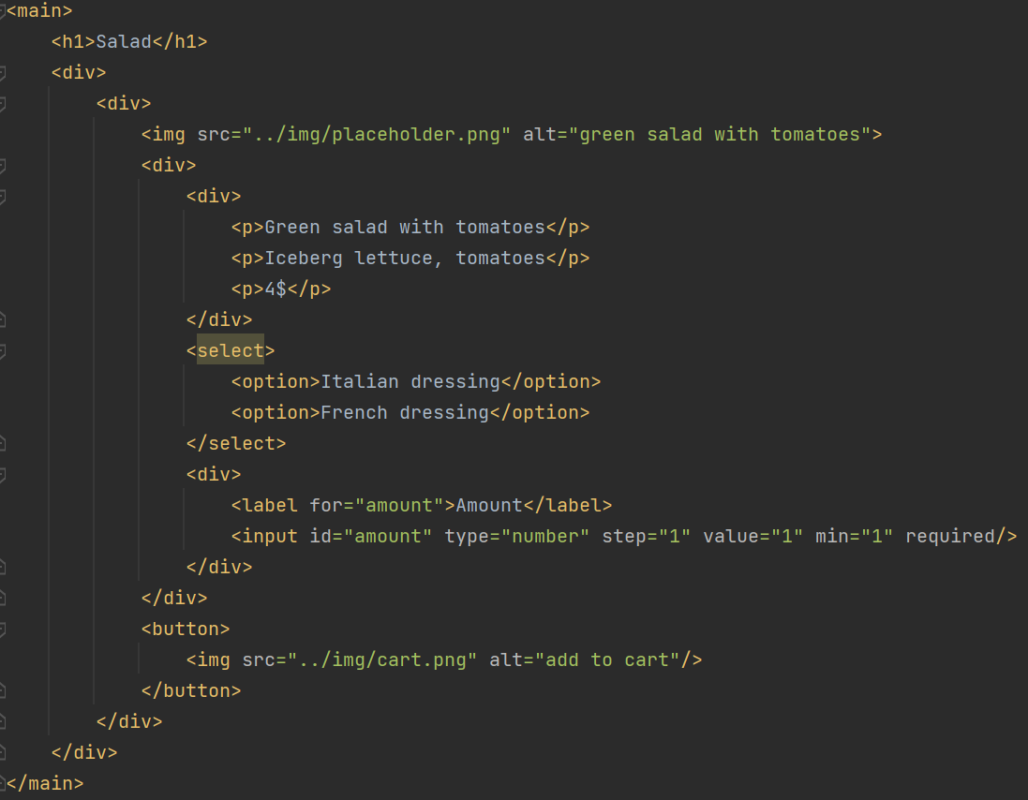
Umsetzung – Speisekarte-Eintrag / Warenkorb-Eintrag

Slide 11
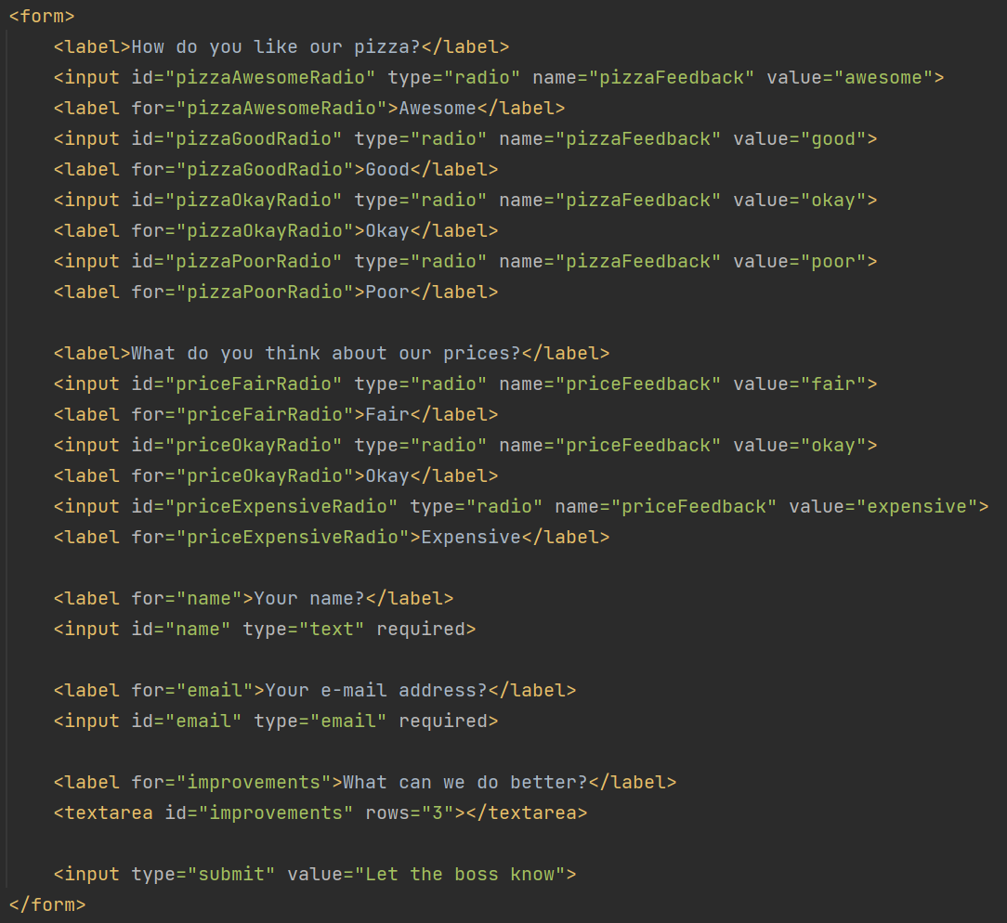
Umsetzung – Feedback

Slide 12
Probleme
Umgang mit Figma
Viel duplizierter Code
Verwendung geeigneter HTML Tags

Slide 13
Fazit
Mal wieder ein bisschen Plain HTML :)
Umsetzung ist bis jetzt gut gelungen
Funktionsorientiertes Design

Slide 14




Fragerunde

